Slide 1


Manipuler l'outil de mesure de la qualité du code (SonarQube)
Présentée par:
OUMAIMA MJAHD
SARA TAOUSSI
ZINEB DALLAL
MANAL JDER

Slide 2
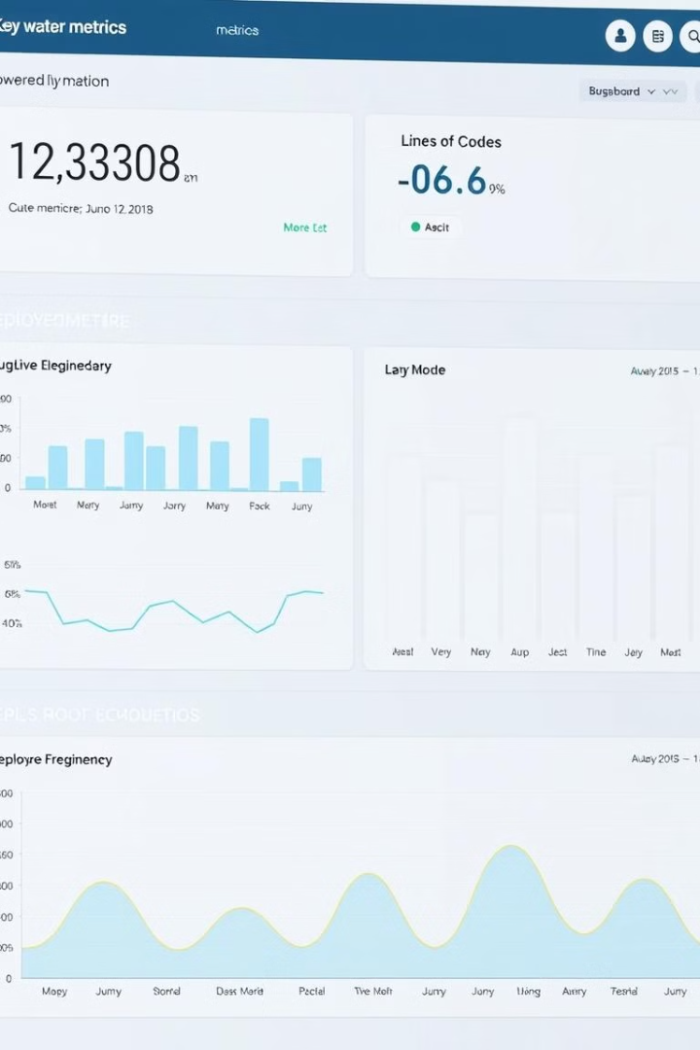
Manipuler l’outil de mesure de la qualité du code (SonarQube)
1
Notions des métriques
de la qualité du code
2
Présentation de SonarQube
Installation ,configuration
De SonarQube
4
Intégration et analyse
avec SonarQube
3

Slide 3

Notions des métriques de la qualité du code
1
Quelle est la différence entre une métrique générale
et une métrique logicielle?
2
Qu'est-ce que la qualité du code?
3
Quels sont les principaux critères
pour l'évaluer dans un projet logiciel ?

Slide 4

Métriques générales vs métriques logicielles
Métriques générales
Métriques logicielles
est une mesure quantitative utilisée pour évaluer, comparer ou suivre une caractéristique particulière d’un système, tels que la performance, la fiabilité, et la maintenabilité.
est une mesure utilisée spécifiquement dans le contexte du développement logiciel pour évaluer des aspects du code, du processus de développement ou de la qualité du produit final, tels que la complexité, la couverture des tests, et la dette technique.
Les métriques générales mesurent des aspects universels dans divers domaines, tandis que les métriques logicielles évaluent spécifiquement des aspects relatifs aux logiciels.

Slide 5

La Qualite de code
La qualité de code : désigne la mesure dans laquelle un code source est bien écrit, efficace, compréhensible, maintenable et fiable. Elle reflète la capacité du code à répondre aux besoins fonctionnels du projet tout en étant facile à évoluer et à déboguer au fil du temps.
La qualité structurelle d’un logiciel: fait référence à l'organisation interne du code et de l'architecture, garantissant sa maintenabilité, sa réutilisabilité et sa facilité de modification. La qualité fonctionnelle d’un logiciel: se concentre sur la capacité du logiciel à accomplir ses fonctions de manière fiable, précise et conforme aux exigences, pour le résultat final.

Slide 6
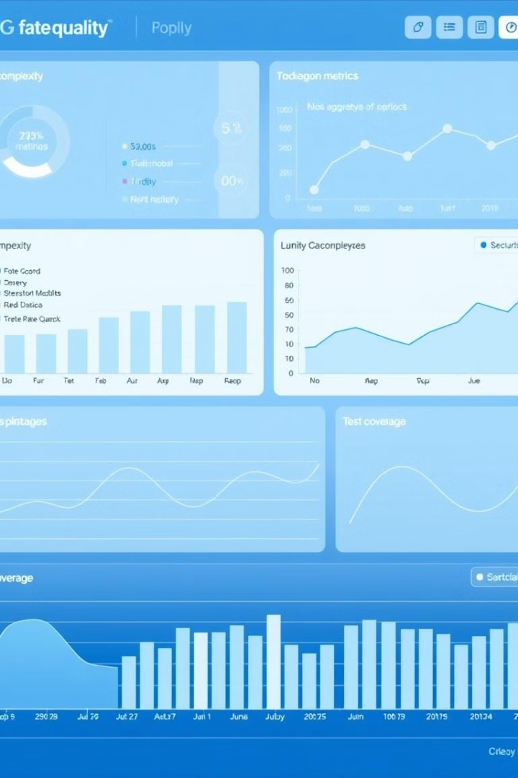
Les principaux Critères d'évaluation de la qualité du code:
Lisibilité
Fiabilité
Le code doit être clair, concis et facile à comprendre par les développeurs.
Le code doit être robuste et durable, avec peu de bogues ou de défauts.
Évolutivité
Performances
Le code doit être conçu pour permettre des modifications et des extensions futures.
Le code doit être optimisé pour garantir des temps de réponse rapides et une utilisation efficace des ressources.
Sécurité
Modularité
Le code doit être conçu pour éviter les vulnérabilités qui pourraient compromettre la sécurité de l’application.
Le code doit être découpé en modules indépendants qui remplissent des rôles spécifiques. Cela facilite la maintenance et l'évolution du projet.

Slide 7

Exemples d’outil pour analyser le code :
SonarQube : Analyse la qualité du code (bugs, vulnérabilités).
ESLint : Analyse JavaScript selon des règles définies.
PMD : Détecte les erreurs dans le code Java.
Checkstyle : Vérifie les conventions de codage Java.
FindBugs : Identifie les erreurs potentielles en Java.
Pylint : Analyse le code Python pour erreurs et conventions.
Codacy : Analyse le code et fournit des recommandations.

Slide 8

Présentation de SonarQube
SonarQube est un outil open-source reconnu pour l'analyse de la qualité du code source. Il permet aux développeurs d'identifier et de résoudre les problèmes de qualité, de sécurité et de performance dans leur code.

Slide 9
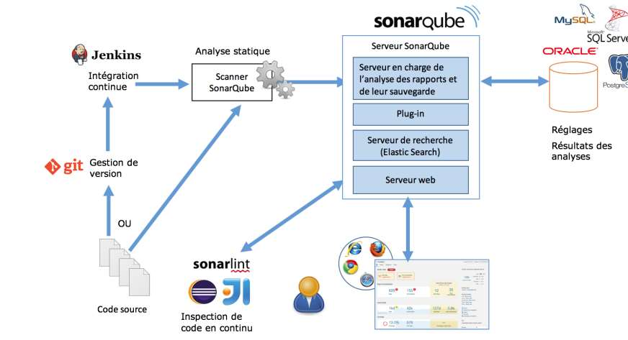
Architecture de SonarQube
Exécuteur
Base de Données
Serveur Web
L'exécuteur est responsable de l'exécution des analyses de code et de l'agrégation des résultats. Il utilise des plugins spécifiques au langage pour analyser le code source.
La base de données stocke toutes les informations relatives aux projets analysés par SonarQube, y compris les métriques, les violations de règles et l'historique des analyses.
Le serveur web fournit une interface utilisateur pour visualiser les résultats des analyses, configurer SonarQube et gérer les projets.

Slide 10
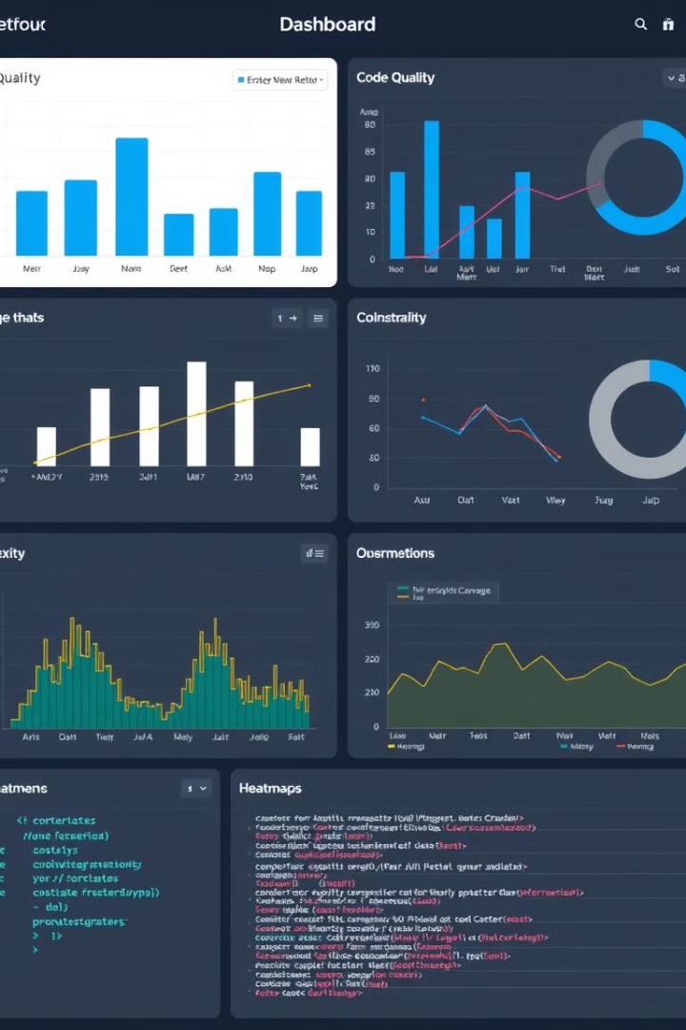
Types de Métriques avec SonarQube
1
Densité des Commentaires
2
Taux de Couverture des Tests Unitaires
Mesure la proportion de code commenté par rapport au code total, permettant d'identifier les zones à documenter davantage.
Indique le pourcentage de code source couvert par les tests unitaires, un indicateur essentiel pour garantir la qualité et la fiabilité du code.
3
Détection de Bogues Potentiels
4
Dette Technique
Analyse le code pour identifier les bogues potentiels, tels que les erreurs de logique, les problèmes de sécurité et les erreurs de gestion de la mémoire.
Estime le temps et les efforts nécessaires pour corriger tous les problèmes de qualité du code identifiés par SonarQube, permettant de prioriser les efforts de refactoring.

Slide 11
Les Axes de la Qualité du Code avec SonarQube
Architecture & Design: Analyse la structure du code et les dépendances entre les modules .
Documentation: Vérifie la présence et la qualité des commentaires et de la documentation.
Standards de Codage: Détecte les violations des règles de codage et des conventions de nommage.
Duplication de Code: Identifie les sections de code dupliquées, réduisant la complexité et améliorant la maintenabilité.
Tests Unitaires: Évalue la couverture des tests unitaires, garantissant la fiabilité et la qualité du code.
Complexité: Mesure la complexité du code, permettant d'identifier les zones difficiles à comprendre et à maintenir.
Bogues Potentiels: Analyse le code pour identifier les bogues potentiels, tels que les erreurs de logique et les problèmes de sécurité.

Slide 12



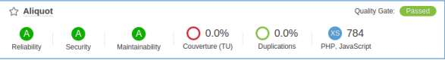
Classification des Défauts Logiciels
Bugs
Vulnérabilités
Code Smells
Les bugs représentent des erreurs évidentes dans le code.
Les vulnérabilités sont des failles dans le code pouvant exploiter le système.
Les code smells sont des anti-patrons, des pratiques de programmation non optimales.
Ils affectent la fiabilité de l'application et empêchent son bon fonctionnement.
Elles mettent en danger la sécurité de l'application et peuvent causer des dommages.
Ils impactent la maintenabilité du code et peuvent rendre le développement plus complexe.
SonarQube : Aperçu du Tableau de Bord

Slide 13
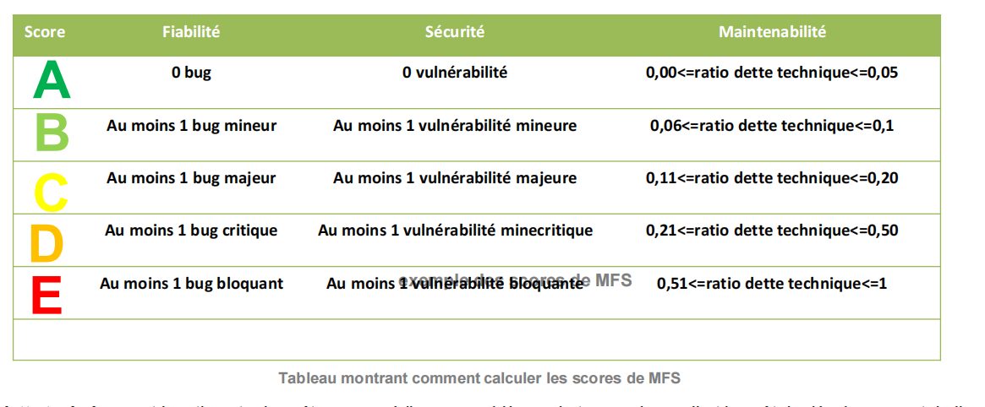
Scores de maintenabilité, fiabilité et sécurité (MFS):
Le ratio de la dette technique compare le coût de correction des problèmes de type "code smell" au coût de développement de l’application. Il se calcule en divisant le coût total de remédiation par le coût de développement (coût par ligne de code multiplié par le nombre de lignes de code). Si le ratio est élevé, il est plus rentable de réécrire l’application plutôt que de corriger les problèmes existants. Le temps nécessaire pour chaque correction est stocké dans une base de données

Slide 14
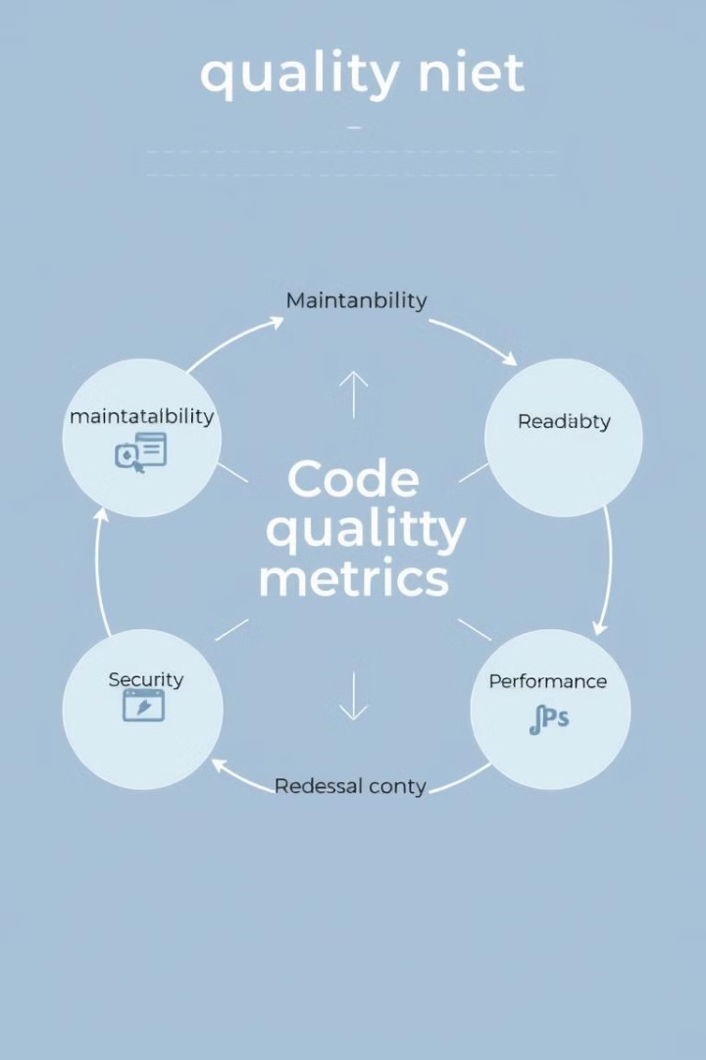
Mesurer la qualité du code
Dans SonarQube, une mesure fait référence à un indicateur quantifiable qui permet d'évaluer la qualité du code source d'une application. Les mesures fournissent des données détaillées sur divers aspects du code, telles que sa complexité, sa lisibilité, sa couverture de tests, sa conformité aux normes de codage, et plus encore

Slide 15
Documentation: mesurer la clarté
Comment lines
Comments (%)
Commented-out LOC
nombre de lignes contenant des commentaires de documentation ou du code commenté, les lignes de commentaires non
significatives sont ignorées (ligne vide ou avec le caractère spécial *)
densité de commentaire calculée par la formule :
Comment lines / (Lines of code + Comment lines) * 100
Densité de 50% = autant de lignes de code que de commentaires
Densité de 100% = le fichier ne contient que des commentaires
nombre de lignes de code commentées.

Slide 16
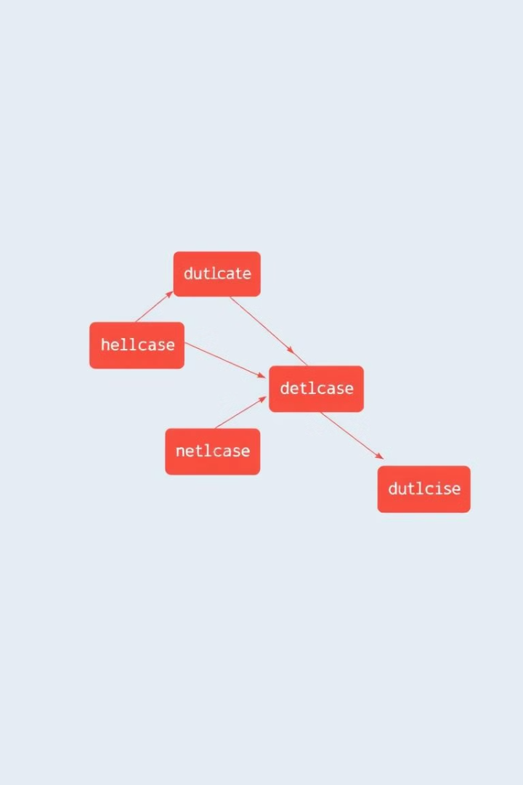
Duplication du code: identifier les redondances
1
Duplicated blocks
2
Duplicated files
nombre de blocs de lignes dupliqués. Un bloc de code est considéré comme dupliqué s’il y a au moins 100 tokens
successifs dupliqués sur 10 lignes de code (PHP, JavaScript
nombre de fichiers impliqués dans des duplications
3
Duplicated lines
Nombre de lignes impliquées dans des duplications
densité de duplication calculée par la formule : Duplicated lines / Lines * 100

Slide 17
Mesures de Couverture de Tests
Nombre de tests unitaires
Tests unitaires échoués
Indique le nombre total de tests unitaires écrits pour le code.
Indique le nombre de tests unitaires qui n'ont pas réussi à valider les conditions attendues.
Exceptions lors de l'exécution
Lignes non couvertes
Indique le nombre de cas où des exceptions ont été levées lors de l'exécution des tests unitaires.
Indique les lignes de code qui n'ont pas été exécutées par les tests unitaires, signalant des zones non testées.
Conditions non couvertes
Couverture
Indique les conditions dans les instructions conditionnelles (if, switch) qui n'ont pas été évaluées à true ou à false par les tests.
Le ratio entre les éléments du code couverts par les tests et le total des éléments du code. Il donne une vue d'ensemble de la couverture.

Slide 18




Mesures de Complexité du Code
1
Complexité totale
2
Complexité par méthode
3
Complexité par fichier
4
Complexité par classe
• Le calcul de la complexité d’une méthode se base sur la complexité cyclomatique. Elle est minimum de 1 (1 pour la méthode). Elle est incrémentée de 1 pour
chaque if, case, for, while, throw, catch, return (sauf s’il est en dernière instruction de la fonction), &&, ||, opérateur conditionnel ternaire

Slide 19
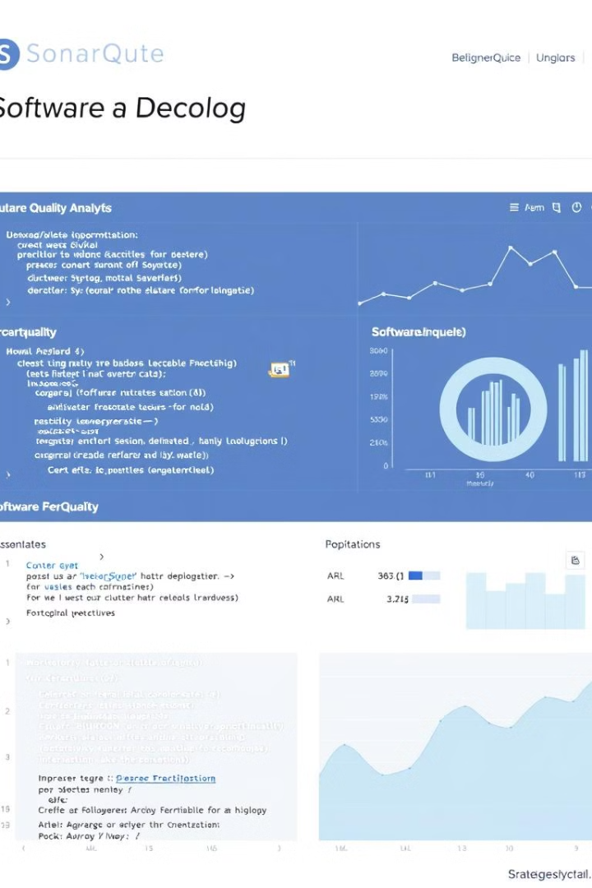




Générer des rapports personnalisés
Tableau de bord
Métriques clés
Créer des tableaux de bord personnalisés pour un suivi en temps réel.
Sélectionner les métriques les plus pertinentes pour le projet.
Exportation
Planification
Générer des rapports exportables pour partager les résultats.
Configurer des rapports automatiques à intervalles réguliers.

Slide 20

Présentation de SonarQube
Qu'est-ce que SonarQube ?
Un outil open-source d'analyse statique du code pour améliorer la qualité.
Principales fonctionnalités
Métriques de qualité, rapports, gestion des problèmes, intégration continue.
Langages pris en charge
Java, C#, JavaScript, Python, PHP, et bien d'autres.
Avantages clés
Détection précoce des problèmes, meilleure maintenabilité, sécurité renforcée.

Slide 21





Installer et configurer SonarQube
Téléchargement
Récupérer les fichiers d'installation sur le site officiel de SonarQube.
Configuration
Paramétrer la base de données, le serveur web et les plugins nécessaires.
Déploiement
Déployer SonarQube sur un serveur dédié ou dans un environnement cloud.
Intégration
Connecter SonarQube aux outils de construction et d'intégration continue.

Slide 22

Intégrer SonarQube dans le processus de construction
1
Analyse du code
Lancer une analyse SonarQube à chaque commit ou à chaque construction.
2
Vérification des seuils
S'assurer que les seuils de qualité sont respectés avant la livraison.
3
Suivi des problèmes
Suivre et résoudre les problèmes détectés tout au long du cycle de développement.

Slide 23

Conclusion : Optimiser la qualité du code avec SonarQube
SonarQube est un outil puissant qui permet de maîtriser la qualité du code de manière continue. En exploitant ses différentes fonctionnalités, les équipes de développement peuvent améliorer la maintenabilité, la sécurité et les performances de leurs applications.

